Slide 1
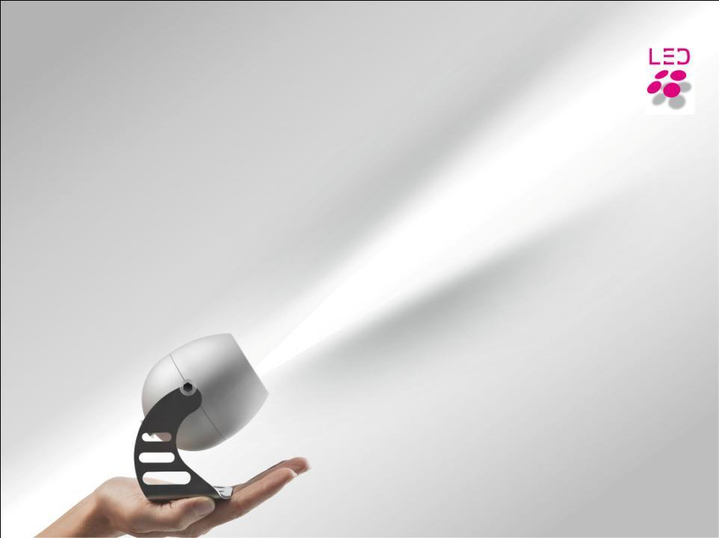
Escola Schréder de Iluminação
Como Selecionar Luminárias LED
Iluminação Pública
Anderson Mendes
Dezembro/ 2012

Slide 2
Tecnologia LED - Introdução
AGENDA
Schréder no Brasil e no mundo
Tecnologia LED – Introdução (Vídeo)
Como selecionar e comparar luminárias LED’s para aplicações de iluminação exterior

Slide 3
Grupo Schréder
Desde a sua criação a mais de 100 anos em Bruxelas, na Bélgica, o Grupo Schréder adquiriu um know-how e um avanço tecnológico que ainda hoje lhe confere uma reputação internacional no campo da iluminação.
A performance e inovação são a base para a criação de produtos de iluminação de alta qualidade fotométrica e mecânica.
Os designers do Grupo Schréder também preocupam-se em dotar as luminárias com designs originais e estão sempre atentos às tendências.
Iluminar corretamente é o compromisso e paixão de mais de 2200 colaboradores em mais de 40 empresas Schréder espalhadas pelo mundo.

Slide 4
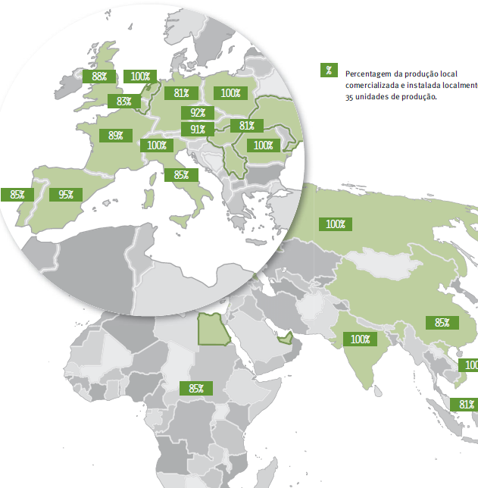
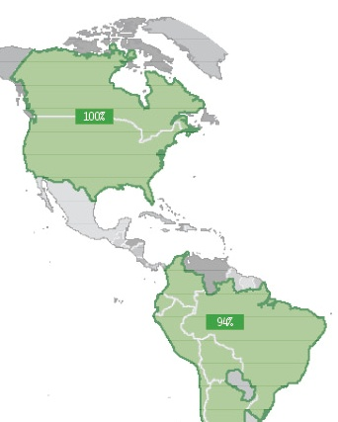
Schréder no Mundo
A proximidade com nossos clientes significa menor perda de energia, menos transporte e entregas mais rápidas.
Ser local demonstra a vontade da Schréder de contribuir para o desenvolvimento sustentável das gerações futuras.

Slide 5
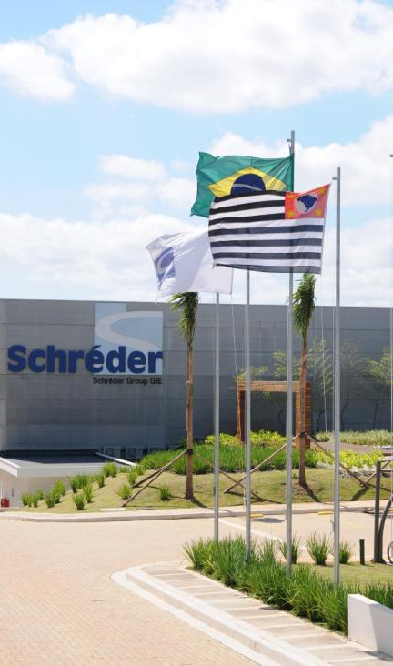
Schréder do Brasil
Tendo por base a expertise do Grupo mundial, a Schréder do Brasil iniciou suas atividades em 2001.
A empresa trouxe para o país novas tecnologias e um novo conceito de iluminação externa com produtos duráveis, altas performances fotométricas e manutenção simples e pouco dispendiosa.
Iniciou com a importação de produtos, porém logo percebeu a necessidade da produção local para atender o mercado brasileiro.

Slide 6
Tecnologia LED - Introdução
Conteúdo do Vídeo
Definição
Histórico – Evolução
Princípio de Funcionamento
LED Branco e RGB
Eficácia Luminosa
Performance de Luminárias LED’s
Dissipação Térmica
Alimentação
Fotometria
Proteção
Telegestão

Slide 7
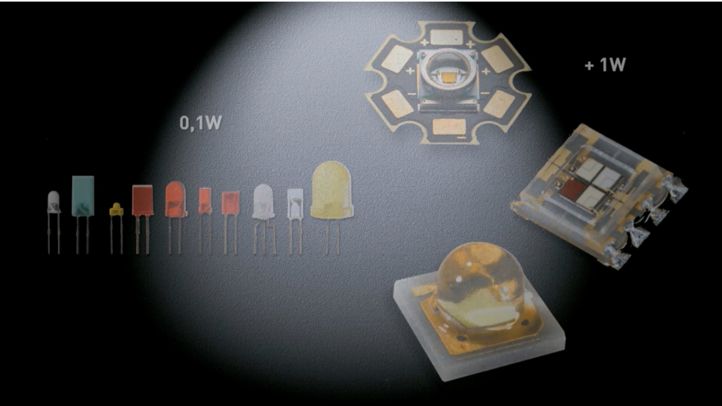
Tecnologia LED - Introdução

Slide 8
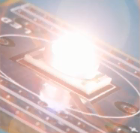
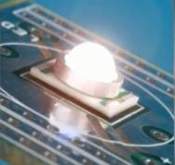
Como selecionar e comparar luminárias LED’s para aplicações de iluminação exterior
Dissipação de calor: o calor produzido no processo de geração de luz, deve ser dissipado. Um aumento na temperatura pode causar a longo prazo uma diminuição no fluxo luminoso ou depreciação.

Slide 9
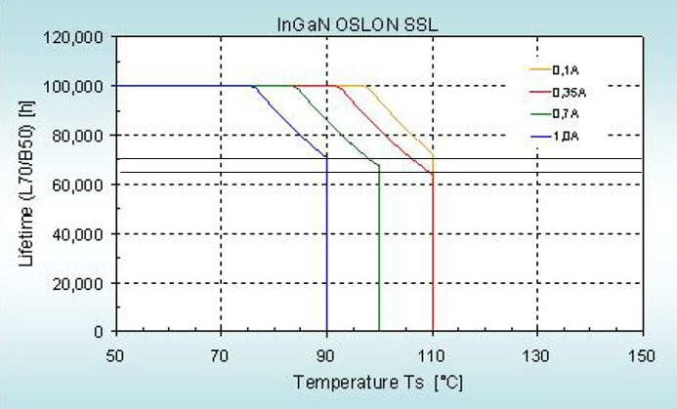
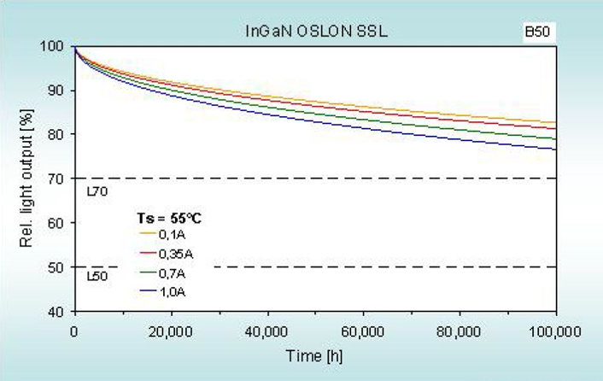
Como selecionar e comparar luminárias LED’s para aplicações de iluminação exterior
Corrente elétrica: em excesso, pode afetar a vida útil do LED;
Vida útil dos LEDs depende da corrente que o atravessa, a temperatura da junção (TJ) e da temperatura ambiente na vizinhança do LED;

Slide 10
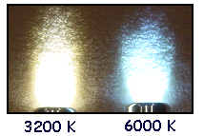
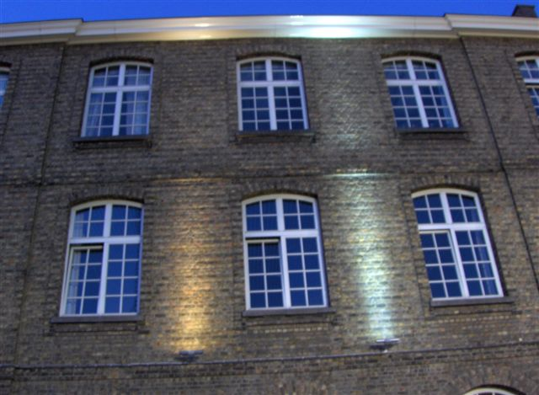
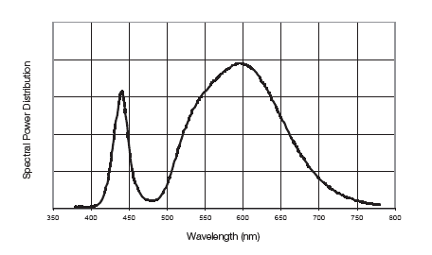
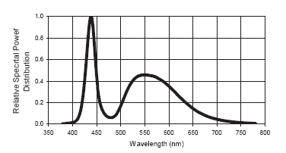
Como selecionar e comparar luminárias LED’s para aplicações de iluminação exterior
Branco Quente
Branco Frio
Temperatura de cor: Com temperaturas de cor frias obtém-se melhor eficiência do LED mas pior índice de reprodução cromática (IRC) e a temperaturas mais quentes, pior eficiência mas melhor IRC;

Slide 11
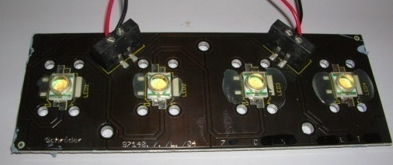
Como selecionar e comparar luminárias LED’s para aplicações de iluminação exterior
Perdas no equipamento de alimentação: Alimentação em tensão alternada (normalmente entre 90 – 240 VAC) e introduzem perdas no sistema;
AC/DC Power Supply
Current Source
220/230 V ~
24/48V
350 mA
LEDs + PCBs
> 90 %

Slide 12
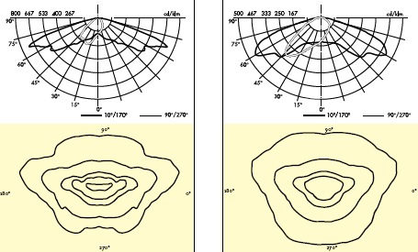
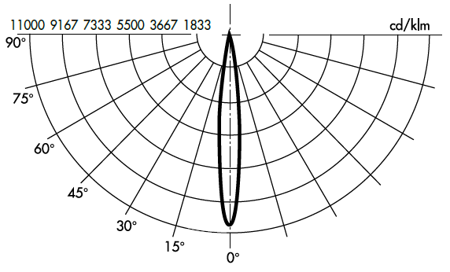
Como selecionar e comparar luminárias LED’s para aplicações de iluminação exterior
Fotometria

Slide 13
Como selecionar e comparar luminárias LED’s para aplicações de iluminação exterior
Eficácia do sistema de LED
Eficácia LED
x eficiencia do driver x
eficiencia da otica x
Eficiencia térmica
100 lm/W x 90 % x 85 % x 95 %
100 lm/W x 90 % x 85 % x 95 %
= 73 lm/W disponível

Slide 14
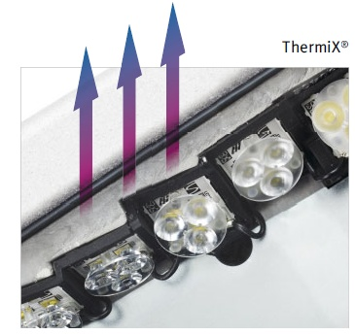
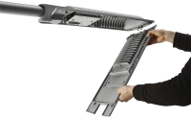
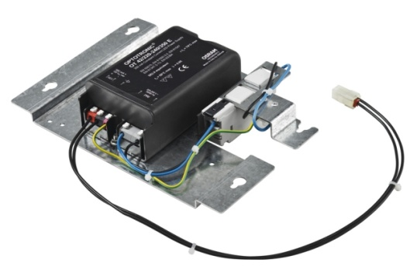
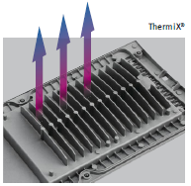
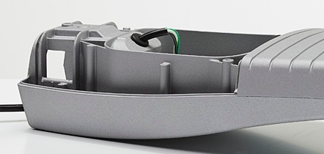
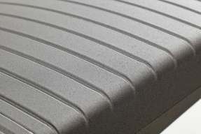
Como selecionar e comparar luminárias LED’s para aplicações de iluminação exterior
A eficácia é um parâmetro que engloba a qualidade dos elementos introduzidos na luminária, a capacidade de dissipar o calor da luminária e a eficiência do conjunto óptico utilizado;

Slide 15
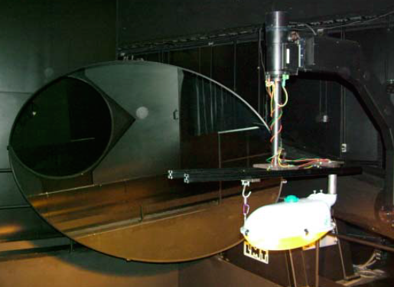
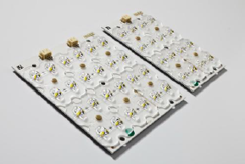
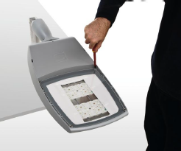
Como selecionar e comparar luminárias LED’s para aplicações de iluminação exterior
Não se pode passar a informação sobre a vida e a eficiência dos LEDs individuais diretamente para luminárias, módulos de LED'S ou lâmpadas de substituição: O ensaio realizado pelo fabricante do LED não é representativo do funcionamento dos LEDs dentro destes elementos;

Slide 16
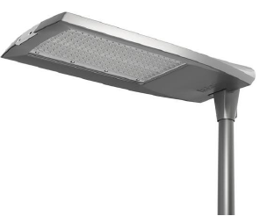
Como selecionar e comparar luminárias LED’s para aplicações de iluminação exterior
Número de LEDs
Potência total das Luminárias
Material da Luminária
Fotometria
Corrente Nominal;
Ciclo de Vida (LxBy)
Grau de Proteção IP
Resistência Aerodinâmica
Tensão de Alimentação
Classe de Isolamento Elétrico
Peso da Luminária
Temperatura de Operação
Temperatura de Cor
Etc.

Slide 17
Como selecionar e comparar luminárias LED’s para aplicações de iluminação exterior
Conclusões
Recomendam-se as seguintes medidas preventivas destinadas a uma avaliação adequada de uma solução de iluminação com luminárias com fonte de luz LED, solicitando ao fabricante as seguintes informações:
Fluxo útil emitido pela luminária, em lm, para ser usado em cálculos de iluminação;
Potência nominal do sistema de LED's (Nº de LED'S, do fluxo e potência nominal individual);
Potência total consumida pela luminária LED, em W;
Eficácia do sistema de LED’S funcionando na luminária, em lm/W;

Slide 18
Como selecionar e comparar luminárias LED’s para aplicações de iluminação exterior
Conclusões
Fator de manutenção da luminária a utilizar nos cálculos e sua justificativa;
Temperatura de cor em °K do LED usado;
Fotometria e/ou estudo luminotécnico;
Vida útil do sistema de LED´s da luminária em horas (X Kh). (Ex.: L70/B10: manutenção de 70% do fluxo inicial estabelecido para a luminária em no mínimo 90% da população de LEDs da luminária). O valor que deverá ser utilizado para o cálculo do fator de manutenção);
A vida média do conjunto eletrônico (horas a partir das quais podem aparecer falhas superiores a uma determinada percentagem);

Slide 19
Como selecionar e comparar luminárias LED’s para aplicações de iluminação exterior
Conclusões
Limites de temperatura ambiente em que a luminária pode operar continuamente sem ocorrer uma alteração das suas especificações;
Por se tratar de uma luminária para iluminação exterior e alojar componentes eletrônicos, deve haver um grau de estanqueidade IP (é recomendado que não seja inferior a IP66), boa resistência aos impactos IK, qualidade do material do corpo e protetor, sistema de abertura e fecho, tipo de fixação mecânica, pintura... e outras características mecânicas que definem a qualidade de uma luminária e sua adequação ou aptidão para esta aplicação.

Slide 20
OBRIGADO!
Anderson Mendes
Dezembro/ 2012

